Slide 1
UiPath 입문과정

Slide 2
UI 자동화 구성하기
2강

Slide 3
목차
레코딩 이론
레코딩 활용

Slide 4
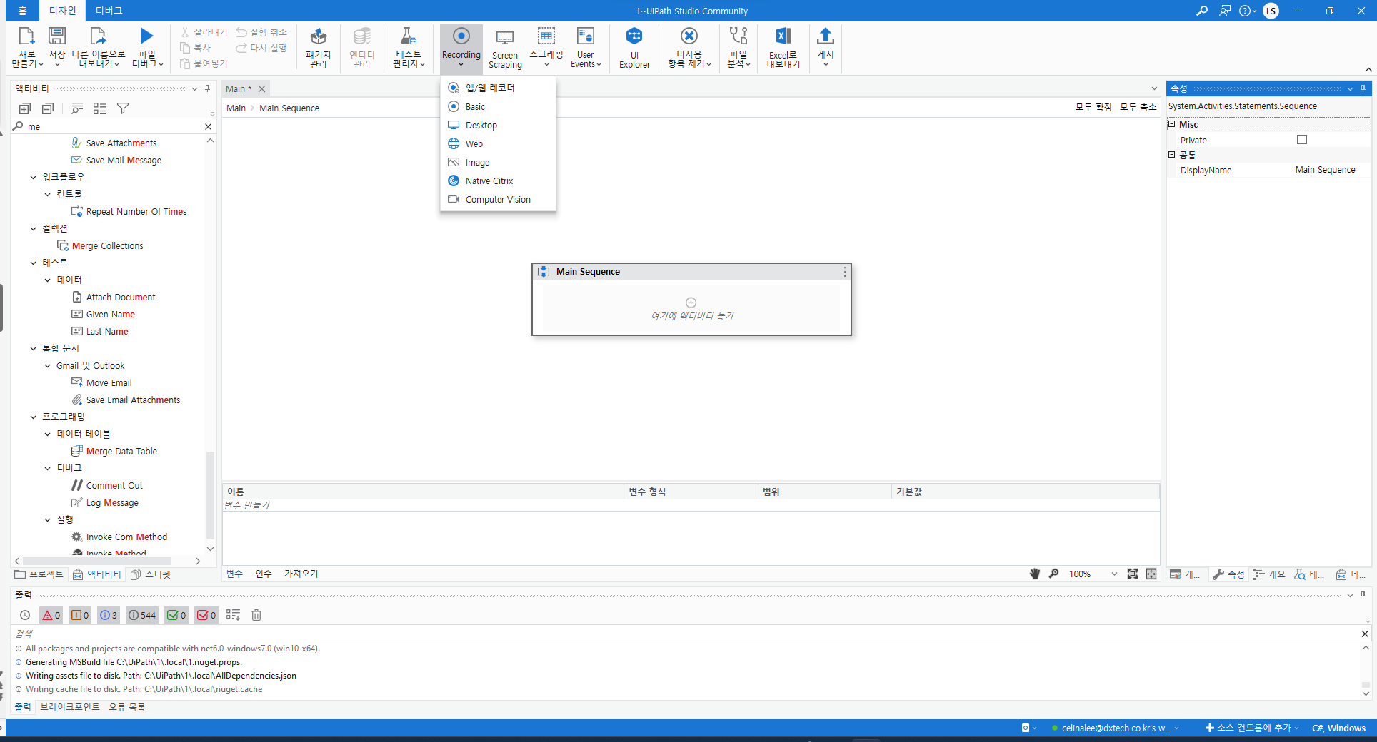


정의
레코딩(RECORDING) 개념
레코딩(Recording)은 순서대로 업무를 녹화해서 프로세스를 만들어주는 자동화 기능입니다.
리본메뉴 -> 레코딩(Recording) 클릭
레코딩(Recording)의 종류
기본(Basic)
데스크톱(Desktop)
웹(Web)
이미지(Image)
Native Citrix
Computer Vision

Slide 5
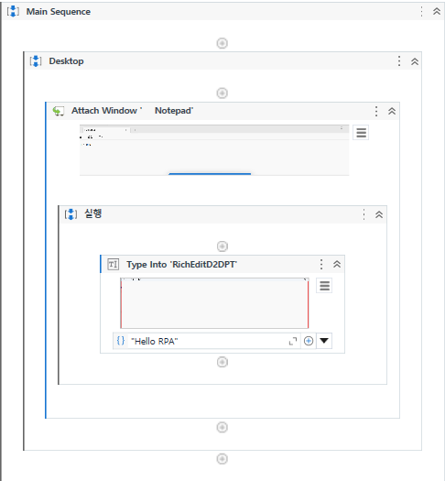
단축키 win + R키 누르기
notepad 입력하고 확인 버튼 클릭
메모장 실행
레코딩->데스크톱 클릭
레코드 클릭
메모장 화면 클릭
빈 필드(Empty Field) 콤보박스 체크
입력창에 Hello RPA 입력 후 엔터 (*주의: 반드시 입력창에 입력, 메모장 X)
타이핑 확인
ESC버튼 누르고 저장 및 종료(Save&Exit)
프로세스 확인
파일 디버그 → 실행(RUN)버튼 클릭
결과값 확인
따라하기

Slide 6

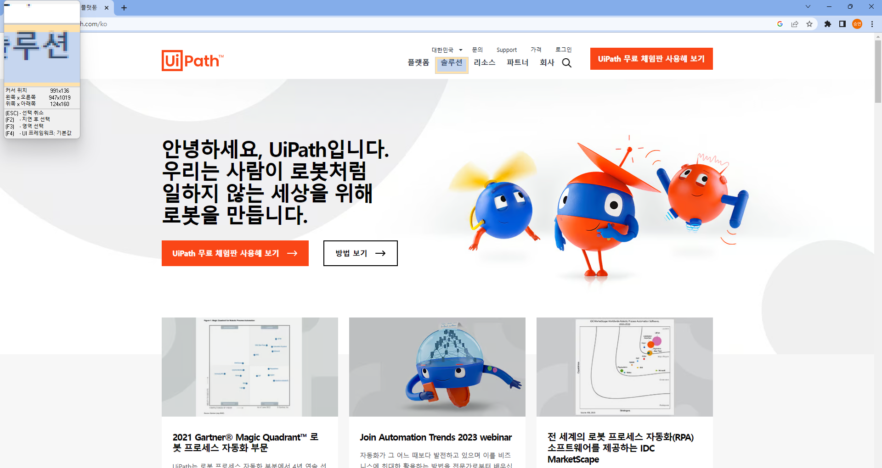
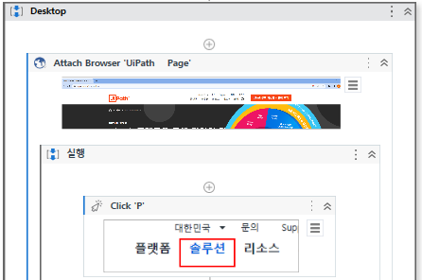

원리
레코딩을 실행하면 파란색 그리드가 나타나면서 원하는 그림(UI)을 잡는다.
원하는 그림(UI)을 잡으면 확대창이 나타나면서 무엇을 잡는지 보여준다.
해당 그림(UI)을 클릭하고 ESC버튼을 누른 후 저장 및 종료(Save&Exit)를 누르면 프로세스 완성

Slide 7
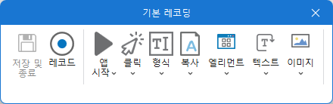
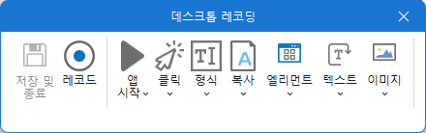
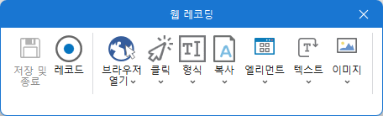
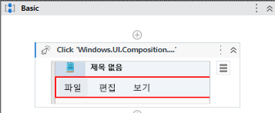
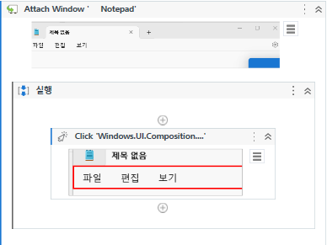
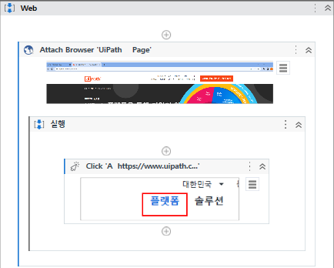
종류
1. 기본(Basic)
2. 데스크톱(Desktop)
3. 웹(Web)
간단한 단일 작업 구성할 때
화면에서 다른 화면으로 전환이 많은 경우 사용 (한 화면에서 한 액션만 수행할 때)
로컬(C 드라이브)에 설치된 시스템이나 애플리케이션을 자동화하는 경우 사용
Attach Window를 사용하여 그 안에 프로세스를 집어넣는 방식
같은 화면 내 다른 액션들을 수행할 때 사용
브라우저 내 프로세스를 자동화하는 경우 사용
Attach Browser를 사용하여 그 안에 프로세스를 집어넣는 방식
같은 화면 내 다른 액션들을 수행할 때 사용

Slide 8
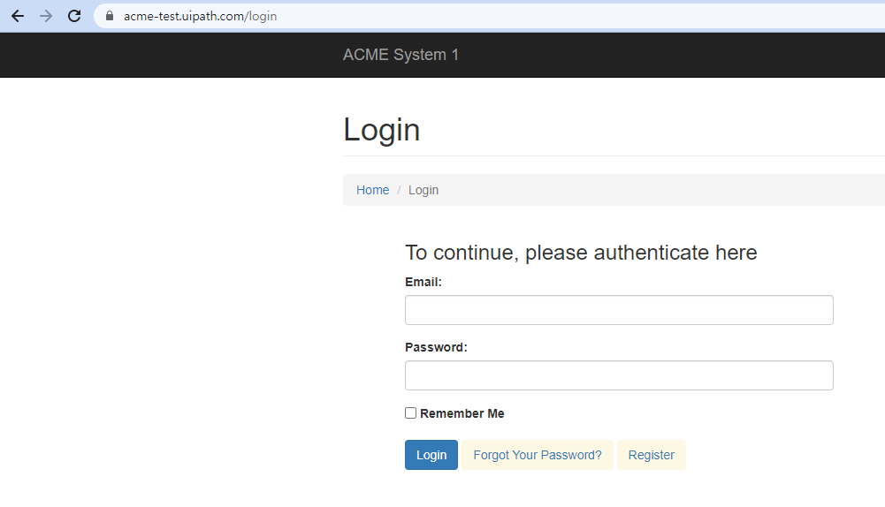
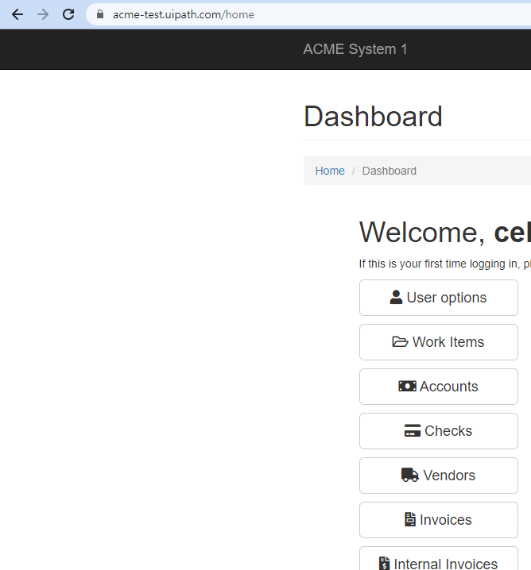
레코딩 활용
*https://acme-test.uipath.com/login (회원가입)
<프로세스 개발 예제 1>
해당 사이트 로그인 화면 미리 열고 로그인
브라우저 열면서 로그인

Slide 9
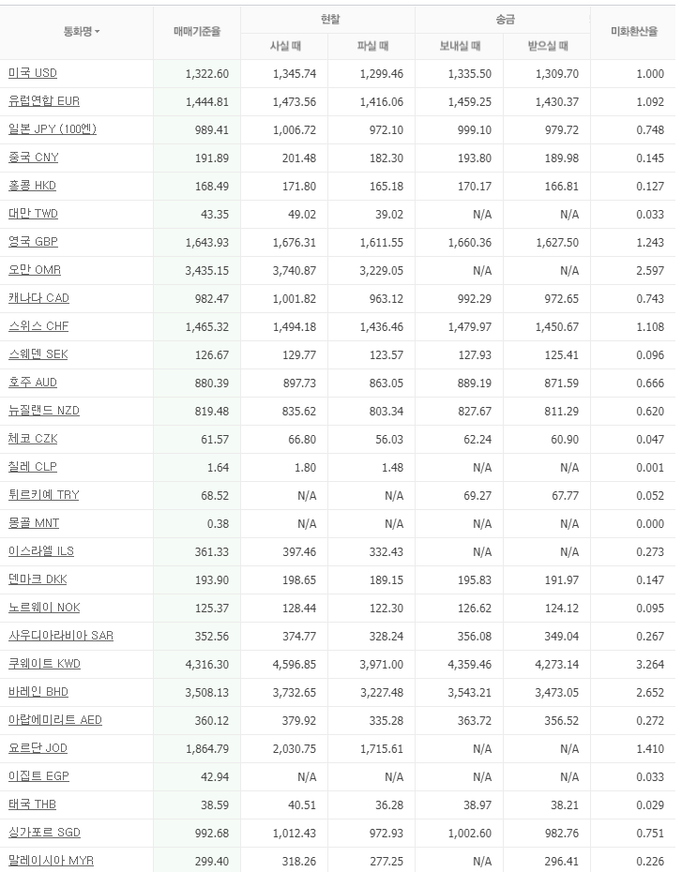
레코딩 활용
*https://finance.naver.com/marketindex/
<프로세스 개발 예제 2>
네이버 환율 데이터 추출
환율 데이터 추출 후 엑셀 저장

Slide 10
No | Subject | Detail | Comment
1 | 데이터 입력 | Notepad 실행 후 Key-In | Start Process Activity Add
2 | 사이트 로그인 | https://acme-test.uipath.com/ | 사전 회원가입 필요 Chrome, Logout
3 | 브라우저를 열고 로그인 | https://acme-test.uipath.com/ | Open Browser Activity Add
4 | 에러 방지 | https://acme-test.uipath.com/ | Maximized, Delay
5 | 웹 데이터 추출 | https://www.naver.com | Get Text, Close Window
6 | 웹 데이터 추출, 엑셀저장 | https://www.naver.com | Data Scraping
7 | 변수지정 + 레코딩 | https://acme-test.uipath.com/ | URL, UserID
8 | 파일 다운로드 | https://www.openfiscaldata.go.kr/ | Excel Download
9 | 여러 데이터 추출 | https://acme-test.uipath.com/ | 3개 데이터
10 | 전체 텍스트 추출 및 저장 | https://acme-test.uipath.com/ | Scrap → Excel Save
11 | 파일 다운로드, 파일 이름 지정 | https://acme-test.uipath.com/ | Directory 지정
12 | 검색 하기 | https://home.kepco.co.kr/
13 | 3개 사이트 점검 | https://acme-test.uipath.com/ https://www.fakenamegenerator.com/ https://www.knoc.co.kr/

